Slide 1
WEB SEMANTICA & LINKED DATA
Sergio Cabrero Fernández
Alberto de Pablo Ramírez
Ángel Castro del Olmo
Abel Anton Rodríguez v130123

Slide 2
INDICE
Obtención de Datos
Análisis de Datos
Ontología
Linkeado Datos

Slide 3
OBTENCION DE DATOS
CONDICIONES
Pertenecer a una Smart City
Formato CSV
RESULTADO
Paradas de Taxi Gran Canaria
Smart City
Formatos: XLSX,CSV, ODS

Slide 4
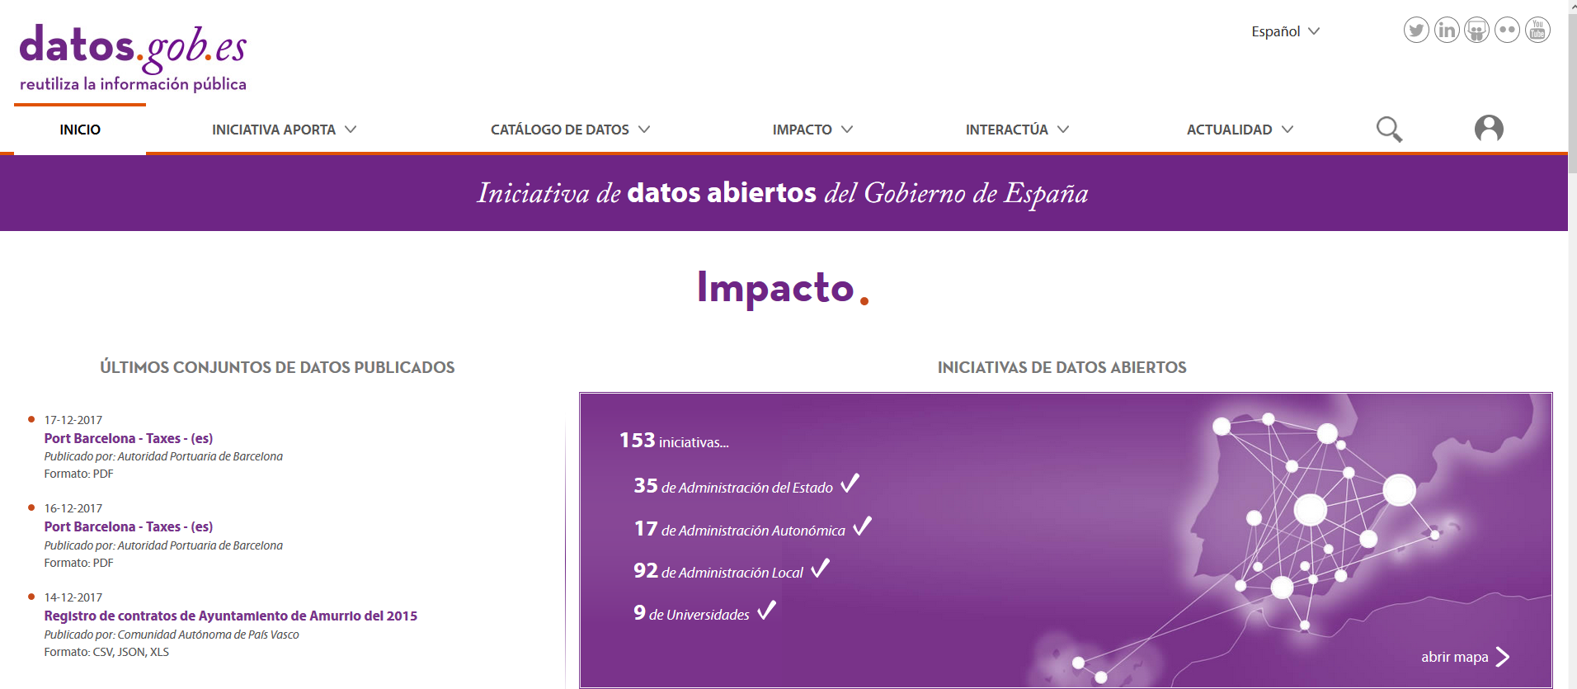
FUENTE
http://datos.gob.es/catalogo?publisher_display_name=Ayuntamiento+de+Las+Palmas+de+Gran+Canaria&q=taxi&sort=metadata_modified+desc&res_format_label=CSV&theme_es=Transporte

Slide 5

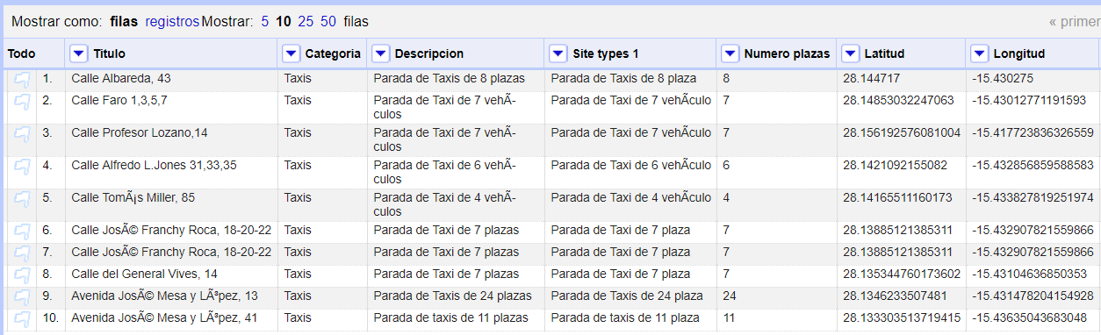
ANALISIS DATOS (I)

Slide 6
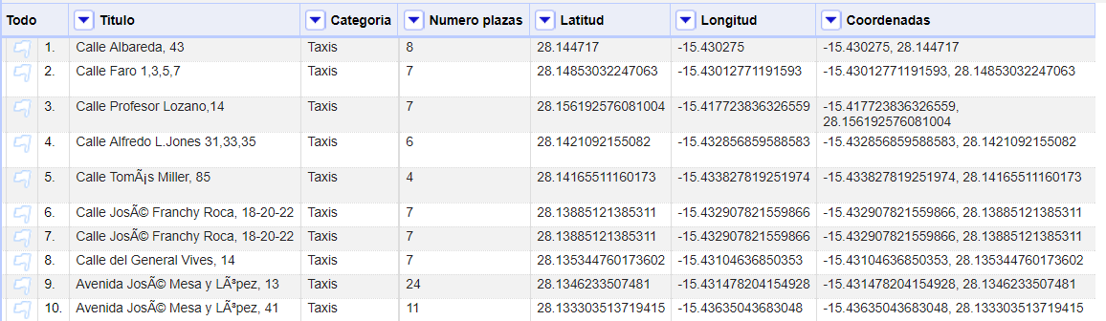
ANALISIS DATOS (II)

Slide 7
ANALISIS DATOS(III)
Nombre | Tipo | Descripción
Categoría | String | Nombre de la calle donde esta la parada | Not Null
Descripción | String | Descripción del lugar | Not Null
Numero Plazas | Int | Plazas Disponibles | Not Null
Latitud | Float | Coordinadas y | Not Null
Longitud | Float | Coordenadas x | Not Null
Coordenadas | Float | Lugar | Not Null
Calle | String | Calle de la parada | Not Null

Slide 8

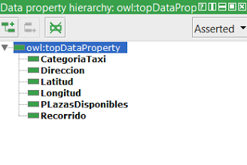
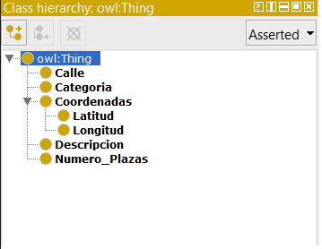
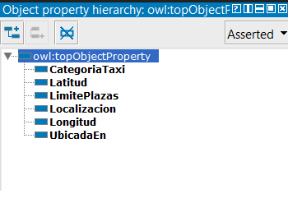
ONTOLOGIA(I)

Slide 9
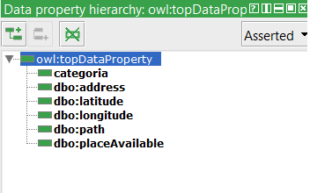
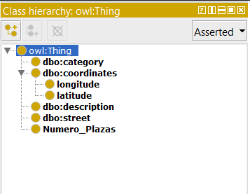
ONTOLOGIA(II)

Slide 10
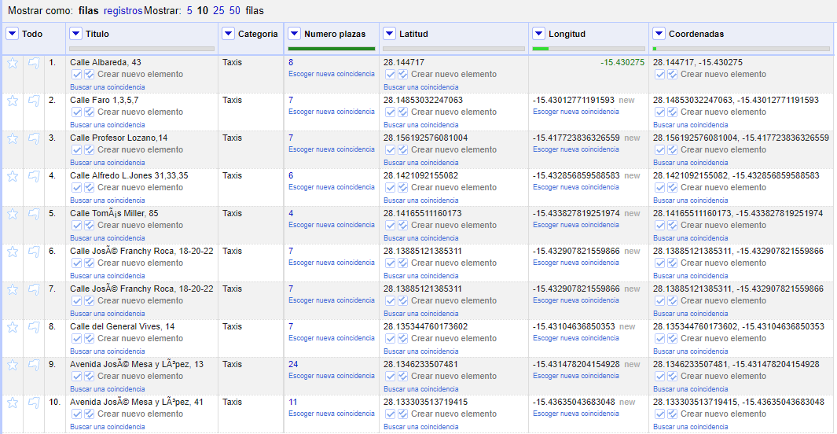
DATOS LINKEADOS VOCABULARIOS

Slide 11
CONCLUSIONES
Importancia de la continua actualización de los datos.
Trabajo con grandes cantidades de Datos
Trabajo en equipo para la distribución de tareas y organizacion

Slide 12
PRESENTACION DE LA APP
LINKED-TAXI

